Slide 1
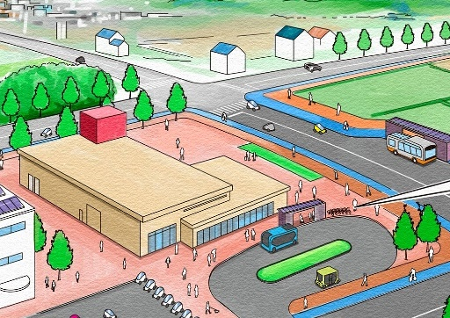
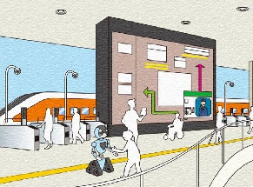
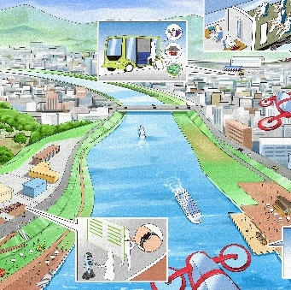
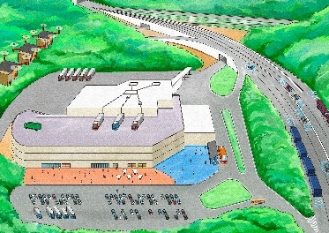
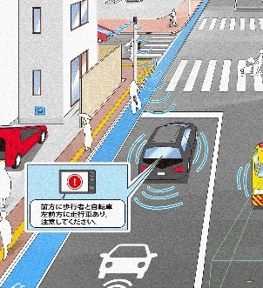
大阪における総合的な交通のあり方について（案） 概要版
資料２
検討の目的
はじめに（検討の目的）
○大阪は、日本有数の陸海空の広域的な交通拠点や都市圏内の充実した交通ネットワークと、
都市に近接した多様な自然・歴史・文化資源が人々の豊かな生活と経済発展を支えてきた都市
○スーパー・メガリージョン形成や大阪・関西万博を契機とした技術のイノベーションにより、大阪のさらなる成長が期待
○今後、人口減少・高齢化社会における持続可能な交通、多様化する移動ニーズに対応した利便性の高い交通の実現に向けて、
新たなテクノロジーを活用しながら、移動全体を通した総合的な交通施策が必要
様々な交通の関係者が、同じ方向を向いて連携した取組を進められるよう、
大阪における概ね30年先の陸上、水上、航空の総合的な交通のあり方を示す
大阪における交通の方向性
＜今後の交通に求められること＞
＜長期的な交通の方向性と望まれる姿の例＞
快適な移動手段の確保
方向性１ 誰もがいつでも快適に移動できる交通
■郊外部の地域拠点に配置
されたモビリティ・ハブイメージ
■駅のユニバーサル
デザイン化イメージ
大阪府民の生活を支える
公共交通サービスの維持・確保
公共交通の乗継改善
誰もが利用しやすい環境整備
高齢者の移動手段の確保
多様な移動ニーズへの対応
■多様な移動ニーズに対応した最適な交通サービスの提供
あらゆる地域で、既存交通と新たなモビリティ、MaaSアプリのサポートで、ニーズに応じた移動ができます
■ユニバーサルデザインの充実
駅をはじめとする様々な交通施設において、AIカメラとAIロボットが自動通信しサポートすることで、
障がい者や高齢者を含むすべての人が、安全・安心に移動できます
■ストレスフリーな移動をサポート
モビリティ・ハブで、多様な交通モードをスムーズに利用、乗継することができます
AIオンデマンド交通
AIカメラによる見守り
超小型モビリティ
グリーンスローモビリティ
AIロボットによる移動サポート
魅力ある大阪を支える交通
方向性２ 国内外からヒト・モノを呼び込み、様々な交流機会を生み出す交通
■共同輸配送のための
高速道路直結の物流拠点イメージ
大阪の港湾・空港・新幹線駅から
国内外の多くの人・物を呼込
多頻度小口配送への対応
ドライバー不足への対応
大阪・関西の周遊性向上
■大阪の成長に資する交通システムの強化
広域交通拠点の受入機能が強化され、様々な交通モードで日本各地へ移動・輸配送できます
■物流の効率化
データを共有・連携した共同輸配送や、ドローン・ロボットの活用により、物流が効率化します
■周遊や賑わいの創出
クルーズ船や空飛ぶクルマなどで、各地の魅力的な自然・歴史・文化資源を楽しく周遊できます
ドローンによる配送
■関西各地の観光周遊イメージ
ヒトと環境に優しい交通
方向性３ 安全・安心でグリーンな交通
■安全・安心を確保し、環境に優しい道路イメージ
・2050年カーボンニュートラル実現
道路や鉄道等の事故減少
激甚化する自然災害への対応
インフラ施設の老朽化への対応
■2050カーボンニュートラルを実現する環境に優しい交通
船舶、航空、鉄道、自動車などの全ての交通分野で、次世代エネルギーが実装されます
■事故ゼロをめざした交通利用者の安全・安心確保
自動運転技術や車車間・路車間通信技術により、渋滞や事故のない安全・安心な移動が実現します
■交通インフラ施設の強靭化
道路通行不能時に、空飛ぶクルマや舟運による物資輸送などにより、リダンダンシーが確保されます
車車間・路車間通信
をする車両
道路からの
ワイヤレス給電
＜新たな技術の開発・普及＞
◆実現に向けて ・・ 以下のような視点を踏まえ、関係者が連携し、総合的な交通の取組を進めていくことが必要
○新たな技術・デジタル技術の活用 ：法整備やインフラ整備等の利用環境を整える 等
○多様なプレイヤーの連携 ：行政、民間、府民がしっかり対話し協働していく 等
○民間活力の誘発 ：規制緩和やフィールド提供など技術のイノベーションを生み出す環境を整える 等
自動運転技術
GX関連技術 等
新たなモビリティ
データ連携等の
DX関連技術

